Slide 1
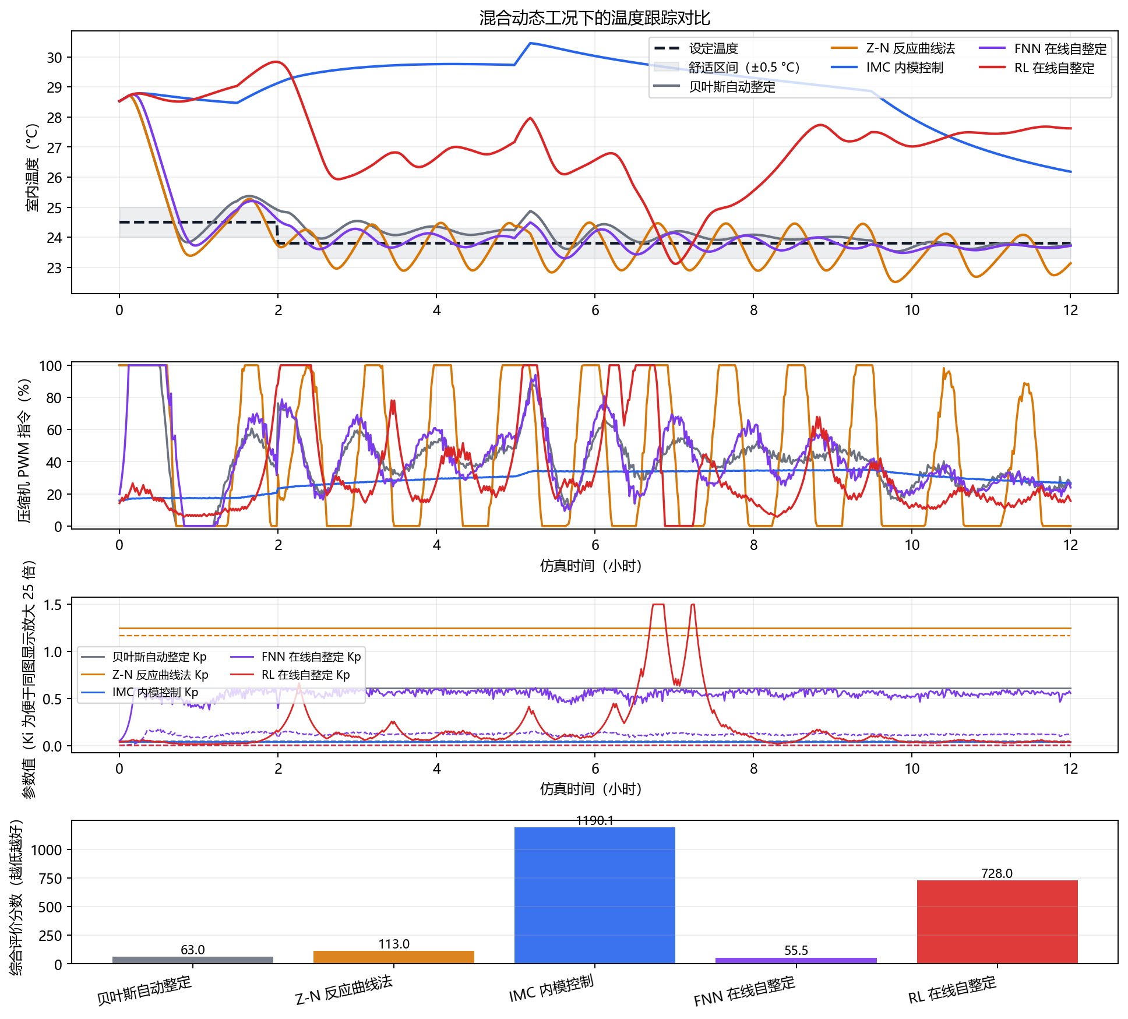
变频精密/机柜空调
AI-PID 仿真与部署验证
一个虚拟机房里，公平比较固定 PI、自动整定 PI 与在线自整定 PI 的温控表现。
当前提交：Python 2R2C/FOPDT 纯软件仿真
部署目标：PID 100 ms ｜AI 调参 2 s
AI-PID 空调控温仿真｜提交展示
1
Notes:
开场：这不是直接控制真实空调，而是先在可重复的虚拟机房里比较控制器。右图三条通道依次对应温度跟踪、压缩机容量、在线 PI 增益。数据源：outputs/dynamic_comparison.png。

Slide 2
先有直觉：这套仿真在解决什么？
把机房想成一个反应迟缓的“冰箱”：热量不断进来，空调制冷又有延迟；控制器要快，但不能猛踩油门。
01｜热量来源
02｜空调不是瞬时响应
外面变热、设备持续发热、开门突然进热
给出容量命令后，冷量会迟到并逐渐建立
这些因素都让室温上升；它们被统一写成可重复的温度/热负荷时间曲线。
压缩机容量用 0–100% 表示。模型故意保留滞后和惯性，避免把空调当成“按下就见效”。
03｜控制器做的事
04｜最终目标
看当前误差 e 与误差变化 Δe，决定冷量
温度尽快稳定，同时减少过冷与压缩机抖动
PI 是共同的执行内环。Kp 决定反应有多“猛”，Ki 决定是否持续纠正长期偏差。
所以不仅比较误差，也比较调节时间、最大过冷、容量输出方差和相对能耗。
AI-PID 空调控温仿真｜提交展示
2
Notes:
不需要先记住 2R2C 或 FOPDT 名词。核心直觉是：房间与墙体储热、空调有迟滞，扰动一直存在；所以控制算法必须在速度、稳态误差和机械平稳性之间取平衡。数据源：本地 hvac_pid/plant.py、config.py。

Slide 3
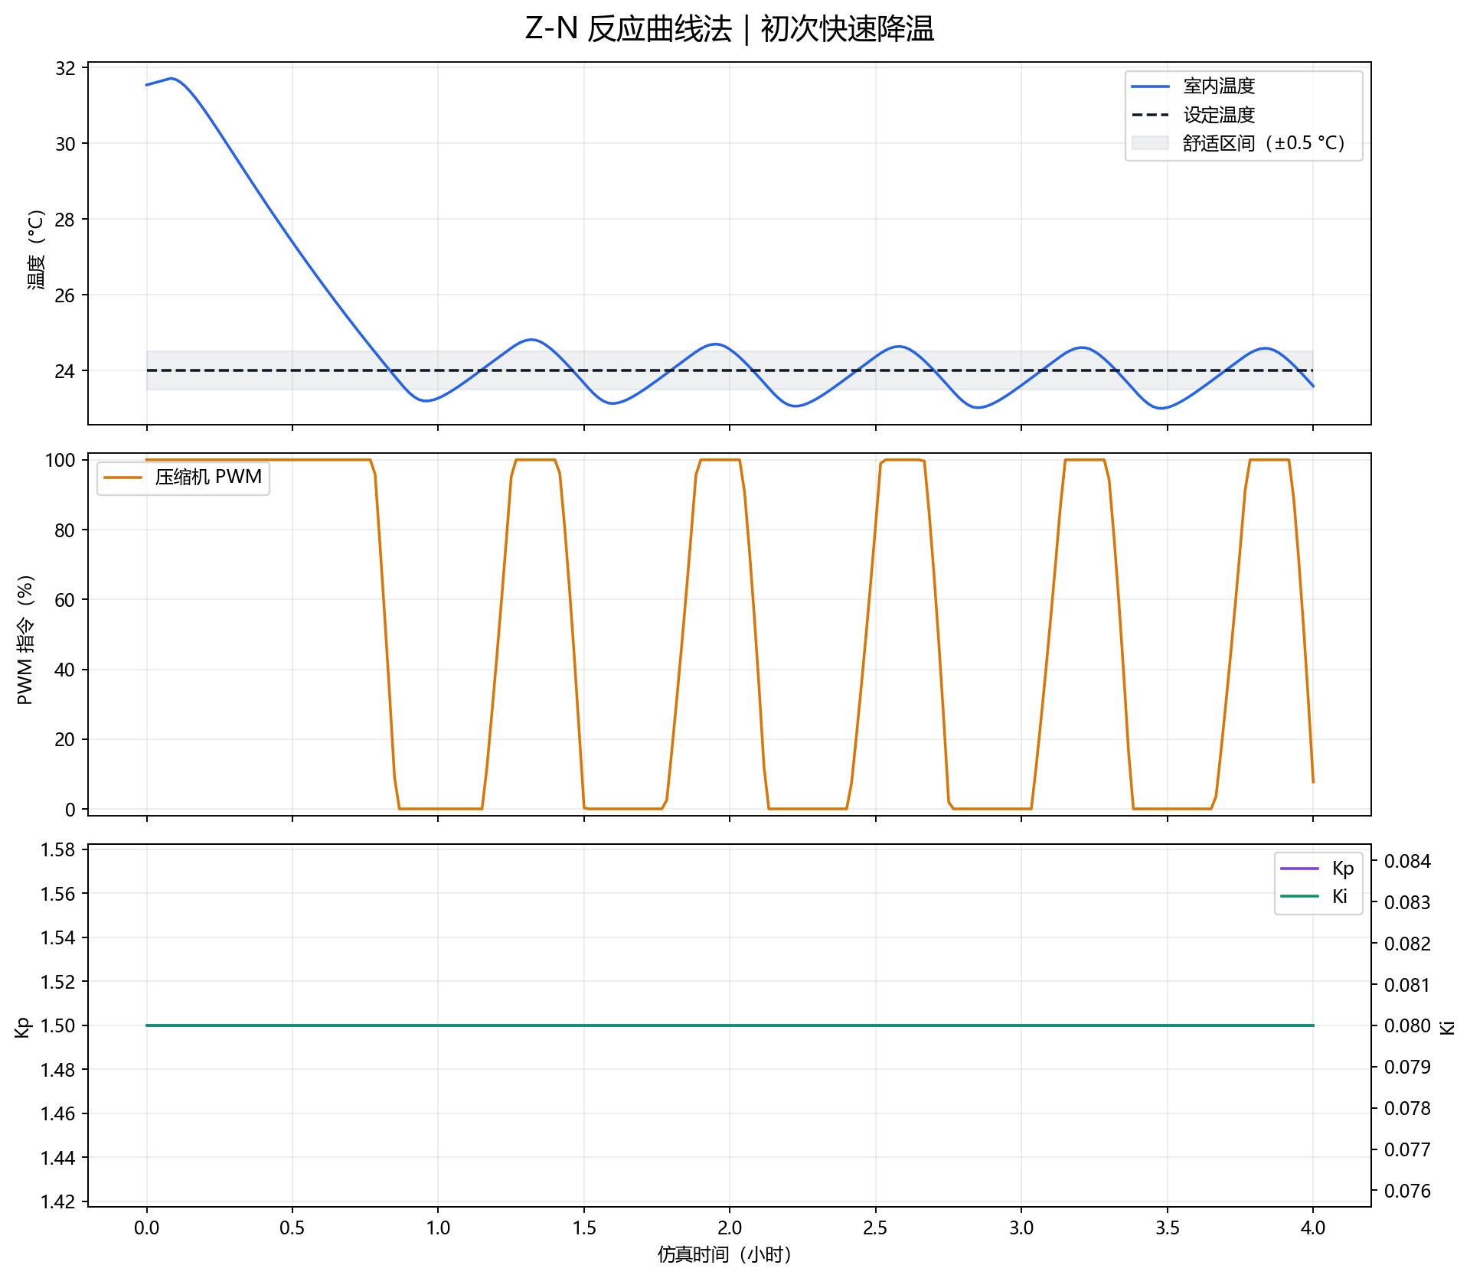
方法 1/5｜经典固定参数
Z-N 反应曲线法：快、简单，但偏激进
做一次虚拟阶跃试验，观察空调要等多久才见效、房间降温有多慢，再用经验公式计算 Kp、Ki。
主要优势
• 不需要训练数据，公式和代码最简单
• 计算量小，适合作为经典基准
• 反应通常较快，容易看出控制上限
主要局限
• 容易过冷、输出抖动或触发饱和
• 工况改变后需要重新辨识
• 经验公式不能保证综合指标最优
适合：设备特性稳定、实现简单和响应速度优先的基准方案
Kp、Ki 行为
运行内固定。前两工况原始值超过安全上限，实际均为 Kp=1.5、Ki=0.08；第三工况 Ki≈0.0569。
AI-PID 空调控温仿真｜提交展示
3
Notes:
Z-N 的 Kp、Ki 曲线平直不是漏画。它在每个工况开始前完成整定，运行中使用固定 PI。前两工况的公式结果被安全上限截住，因此参数相同；完整公式前后值见 01_zn_reaction_curve.html。

Slide 4
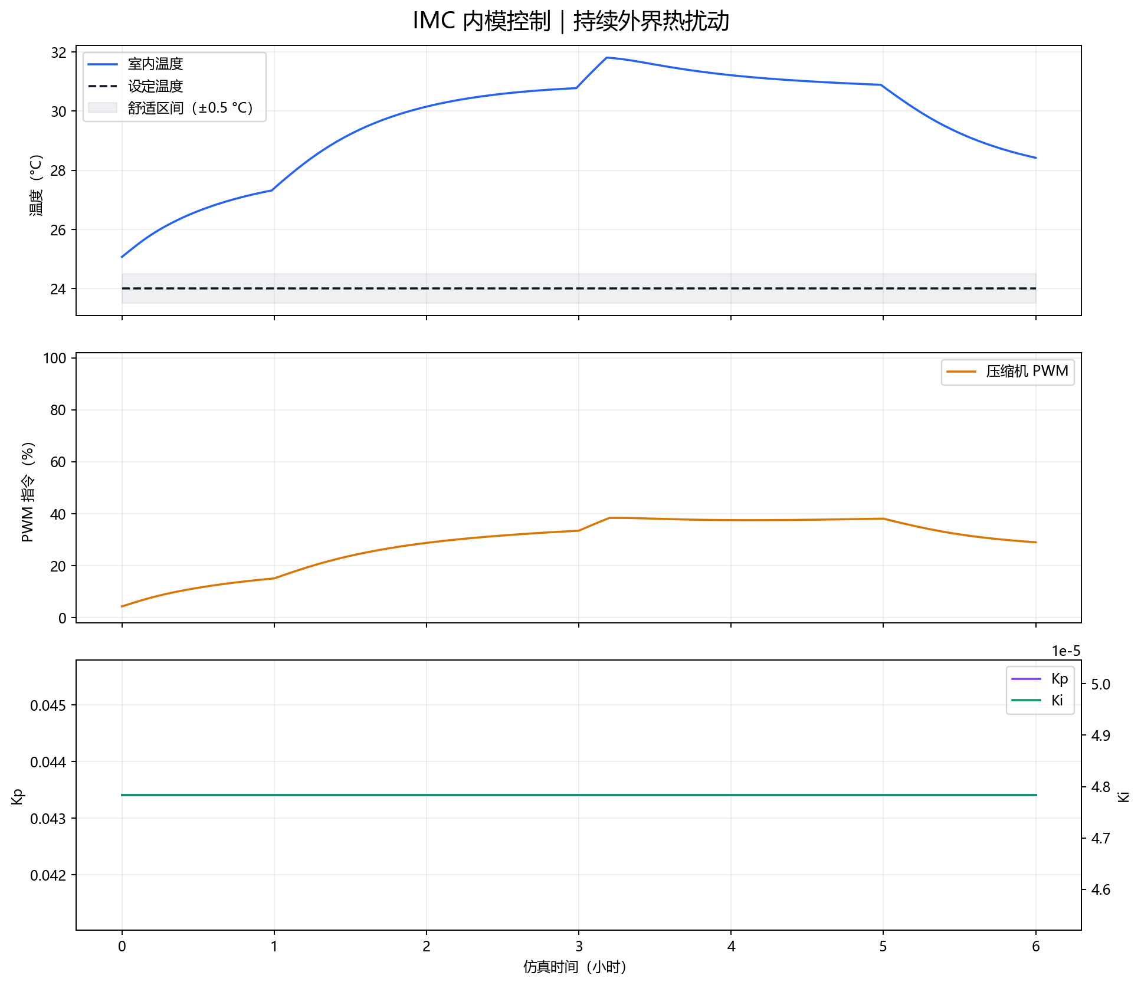
方法 2/5｜经典固定参数
IMC PI：更稳、更平滑，但可能恢复较慢
根据房间反应速度和延迟，主动选择一个希望的闭环速度；宁愿慢一些，也要保留稳定余量。
主要优势
• 参数含义清楚，可解释性强
• 输出通常平滑，对压缩机友好
• 对模型误差的容忍度通常优于激进整定
主要局限
• 过于保守时，降温与扰动恢复慢
• 仍需要辨识房间和空调的响应
• 闭环速度选取仍带有工程取舍
适合：安全、平稳和设备寿命优先的基础控制
Kp、Ki 行为
每个工况重新计算一次、运行内固定；三工况 Kp≈0.043–0.047，Ki≈4.78×10⁻⁵–5.16×10⁻⁵。
AI-PID 空调控温仿真｜提交展示
4
Notes:
IMC 的固定增益也应画成水平线。它的参数明显小于 Z-N，因此输出平滑，但恢复速度可能更慢。完整三工况见 02_imc.html。

Slide 5
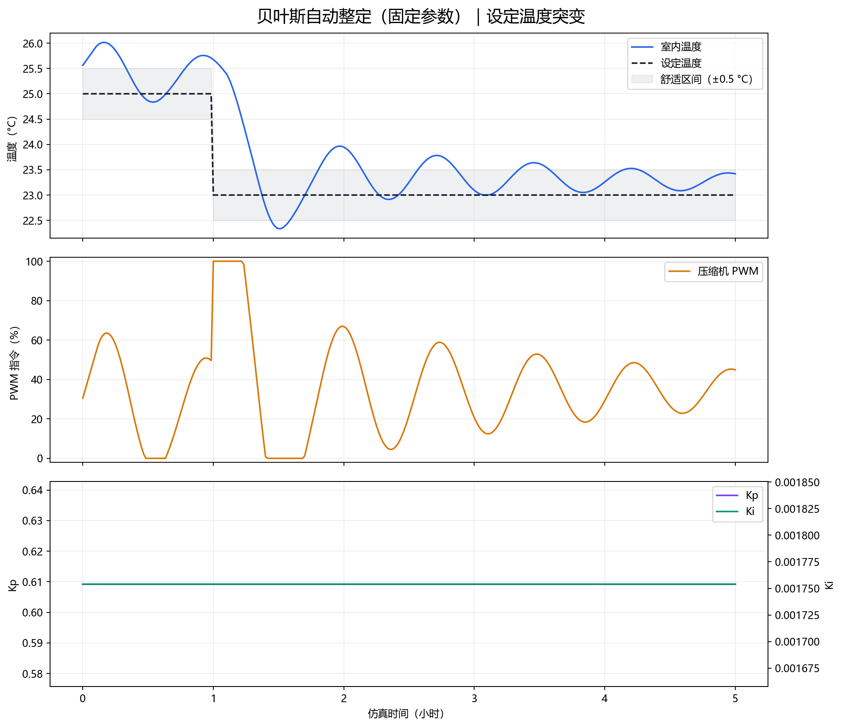
方法 3/5｜AI 自动整定
贝叶斯自动整定：离线找一套全局固定 PI
在代表性虚拟工况中反复试 Kp、Ki，用较少试验找到误差、过冷、波动和能耗之间较平衡的一组参数。
主要优势
• 减少人工试参，可同时优化多个指标
• 上线后仍是普通固定 PI，部署简单
• 工况范围明确时，结果稳定且易复现
主要局限
• 好坏取决于训练工况是否有代表性
• 目标函数权重会改变最终取舍
• 运行中遇到新工况不会主动改参
适合：工况范围有限、希望自动寻优但上线保持简单
Kp、Ki 行为
三工况共用同一套 Kp=0.60926、Ki=0.0017541；运行内均为水平线。
AI-PID 空调控温仿真｜提交展示
5
Notes:
这是 Auto-tuning，不是 Self-tuning。训练结束后参数冻结。完整三工况与寻优代码见 03_bayesian_auto_tune.html。

Slide 6
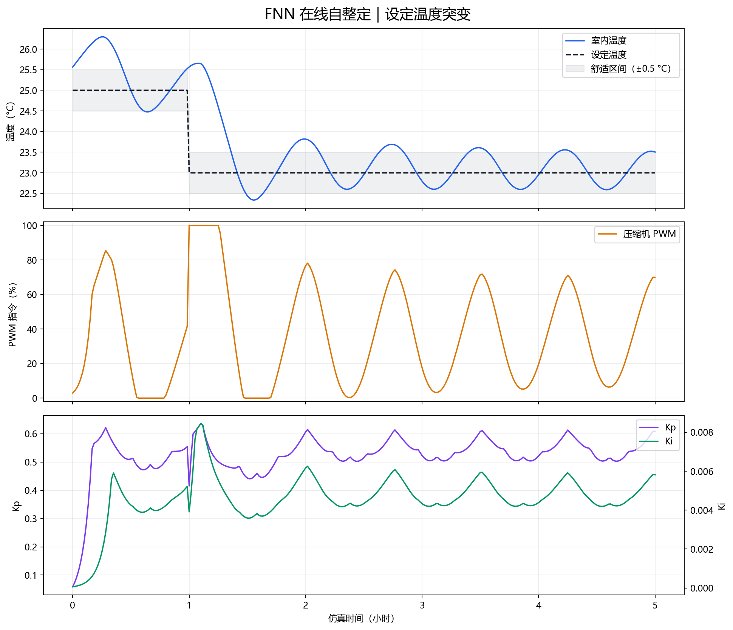
方法 4/5｜AI 在线自整定
FNN 在线自整定：轻量规则表动态修改 Kp、Ki
先把离线优化得到的好参数压缩成 5×5 规则表；运行时根据误差与误差变化，只插值附近 4 条规则。
主要优势
• 能随工况在线调整 Kp、Ki
• 每次只算 4 条规则，适合低成本 MCU
• 参数变化连续，比离散动作更平滑、可解释
主要局限
• 需要离线标签或专家规则
• 未覆盖区域依赖边界与回退设计
• 仍需检查频繁改参是否增加输出波动
适合：需要在线适应、同时要求计算轻量的 MCU 方案
Kp、Ki 行为
运行时动态变化。三工况 Kp 约 0.054–0.636，Ki 约 5.98×10⁻⁵–0.00845，并受限幅与变化率保护。
AI-PID 空调控温仿真｜提交展示
6
Notes:
FNN 不是免训练：先用离线优化标签构造规则表。运行阶段才根据 e、Δe 动态插值 Kp/Ki。完整三工况见 04_fnn_self_tuning.html。

Slide 7
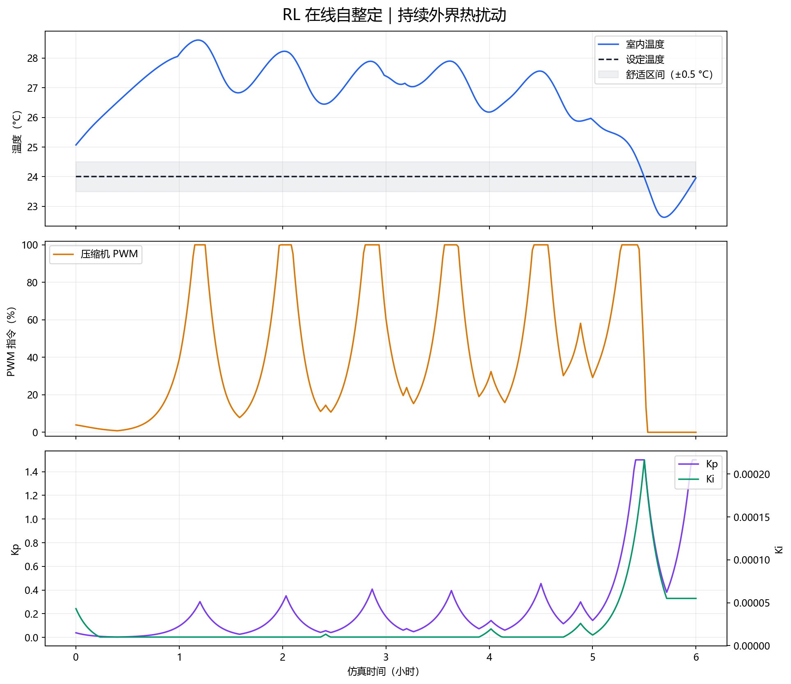
方法 5/5｜AI 在线自整定
RL 在线自整定：能学综合目标，但训练与验证成本最高
在虚拟空调中反复尝试小幅增减 Kp、Ki，学习每种误差状态下哪一种动作能降低长期综合代价。
主要优势
• 可直接围绕多指标综合目标学习动作
• 上线只查小型 Q 表，推理很轻
• 可加入动作屏蔽、限幅和 IMC 回退
主要局限
• 训练步数与场景覆盖要求最高
• 当前小样本策略并不优于所有固定 PI
• 泛化和解释性弱，必须做更多极端工况验证
适合：已有可靠仿真器、可投入大量训练和安全验证的研究方案
Kp、Ki 行为
离线约 500 回合×60 步训练；上线不随机探索。运行时按 Q 表小幅改参，三工况都出现动态变化。
AI-PID 空调控温仿真｜提交展示
7
Notes:
RL 不是一下子得到结果：这是轻量表格 Q-learning，训练规模约 30,000 环境步，不是大型深度 RL。当前结果仅用于展示流程，不能据此宣称 RL 更优。完整三工况见 05_rl_self_tuning.html。

Slide 8
每种方法都要过三道独立试题，再讨论优劣
单算法 HTML 文档已分别展开三种工况；不能只拿一条混合曲线代表全部性能。
01
02
03
初次快速降温
设定温度突变
持续外界热扰动
高初温 → 正常设定值
运行中改变目标温度
高室外温度 + 持续设备发热
观察启动速度、过冷和压缩机猛冲
观察跟随速度、稳定性和增益反应
观察长期抗扰、稳态误差和波动
怎么选
简单快速基准 → Z-N ｜ 平稳安全优先 → IMC ｜ 离线自动寻优且部署简单 → 贝叶斯 PI ｜ 轻量在线适应 → FNN ｜ 研究型强化学习 → RL
AI-PID 空调控温仿真｜三工况与方法选择
8
Notes:
收束时不要只报排名。先说每种方法的设计目标和代价，再用三工况 ITAE、调节时间、过冷、PWM 方差等指标提供证据。五份 HTML 各含三组设置、图、指标和代码。下一步实机落地前仍需实测标定、Modelica 交叉验证与 HIL。

Slide 9
双目标已能编译启动，但仍未达到量产验证
PC、Wokwi、实体开发板是三层不同证据；当前停在第二层的部分通过。
01
02
03
PC 软件在环
Wokwi 双目标
量产证据仍缺
100 ms PI ｜ 2 s AI
ESP32 + STM32F103
串口 ｜ ROM/RAM ｜ WCET
分频、限幅、FNN/RL 查表、未覆盖状态与 NaN 回退均通过
完整代码在线编译并进入运行态；STM32 已点击一次开门扰动
还需 10 min 无丢拍、目标尺寸/周期、实体板 HIL 与压缩机独立联锁
当前结论
可以说：目标编译和启动通过 ｜ 不能说：串口曲线、资源时序、实体 MCU 与整机安全已验证
AI-PID 空调控温仿真｜MCU 轻量化验证
9
Notes:
[Sources]
- https://docs.wokwi.com/getting-started/supported-hardware
- https://docs.wokwi.com/parts/board-stm32-bluepill
- outputs/mcu_pc_sil_log.txt
- outputs/mcu_validation_summary.csv
- outputs/mcu_wokwi_validation.csv
[/Sources]

